Slide 1


ПРОСВЕТ
Задача №7. Сервис формирования цифрового признака транспортного средства для сопоставления снимков одного автомобиля из разных локаций без использования государственного номера
Notes:
Титульный слайд на основе страницы 7 оригинального шаблона. Официальный логотип постановщика взят непосредственно из страницы 6 этого же шаблона. Логотип команды пережат фиксированной палитрой без изменения размера в пикселях; исходный файл в репозитории не меняется.

Slide 2

КОМАНДА
«ПРОСВЕТ»
Краткое описание решения:
Сервис строит компактный цифровой признак автомобиля по внешнему виду и находит те же машины на снимках с других камер. Распознавание номера в вычислительный путь не входит.
О команде
Капитан: Маланин Артём Александрович
Специальность: информатика и вычислительная техника (ИВТ)
Кол-во участников: 5 человек
Все из Чебоксар, учились в одном классе, сейчас в разных вузах Москвы и Петербурга. Частью состава брали третье место на хакатоне РОБОЗОН от Ozon Tech.
Город и регион: Чебоксары, Чувашская Республика
Уникальность решения:
Для d1_j48 проверены 6 контрастов маски номера и контрольной области: 3 маски × 2 режима. Значимой разницы не обнаружено. Наша валидация.
2
Notes:
История команды — локальный team-data.md. Проверка зоны номера: 04-solution/plate-ablation/d1_j48/plate_ablation_d1_j48.json, 3 маски × 2 режима, интервалы включают ноль; полной независимости это не доказывает. OCR отсутствует в сервисном пути: 04-solution/service/app/core/model.py. Фотография команды не предоставлена, необязательный фотоплейсхолдер удалён.

Slide 3

КОМАНДА «ПРОСВЕТ»
Маланин
Артём
Александрович
Бакшаев
Сергей
Владимирович
Картузов
Максим
Никитич
Григорьева
Дарья
Антоновна
Пыркина
Диана
Витальевна
Капитан. Бэкенд-разработчик, ML-инженер.
@fullstop_point
+79373980052
Московский физико-технический институт (МФТИ)
Бэкенд-разработчик, ML-инженер
@Sbakshaev
+79603000103
МИРЭА — Российский технологический университет (РТУ МИРЭА)
Специалист по работе с данными
@mswoufxc
+79176605052
Санкт-Петербургский политехнический университет Петра Великого (СПбПУ)
Менеджер проекта
@ilyfrin
+79278683467
Финансовый университет при Правительстве Российской Федерации
Менеджер проекта
@ddjzifk
+79379508565
Московский политехнический университет
Notes:
Страница 9 шаблона: сохранены пять колонок участников и их поля. Фотографии не предоставлены, необязательные фотоплейсхолдеры удалены. Специальность капитана приведена в обзоре команды. Контактные данные находятся только на этом слайде.

Slide 4

ИСТОРИЯ КОМАНДЫ
Краткая история команды:
01
Все из Чебоксар, учились в одном классе, сейчас в разных вузах Москвы и Петербурга. Частью состава брали третье место на хакатоне РОБОЗОН от Ozon Tech.
Почему вы выбрали именно эту задачу
из предложенных на хакатоне?
02
Несколько человек в команде учатся в автошколе — стали замечать камеры и ракурсы одной машины. Давно тянуло в компьютерное зрение и машинное обучение, а задача не учебная: нужна городу.
С какими основными сложностями или вызовами
вы столкнулись и как их преодолели?
03
Самым сложным оказалась не модель, а собственная честность. В этой задаче метрику очень легко завысить себе незаметно: достаточно не исключить снимки с той же камеры, и качество на бумаге вырастает на треть. Мы потратили первый день не на обучение, а на то, чтобы построить проверку, которая нас не обманывает, — и уже потом мерили всё остальное ей.
Notes:
Использован предоставленный короткий вариант истории команды. Тексты мотивации и сложностей перенесены без содержательного сокращения. Текст о сложностях в источнике помечен как черновик: команде следует подтвердить его перед выступлением.

Slide 5
КОРОТКО О РЕШЕНИИ
Техническая суть решения
Маркетинговая суть решения
Две модели + whitening → вектор из 512 чисел → кандидаты или отказ.
Официальный mAP@10 0,7411, Rank-1 0,7079; 832 запроса с парой на валидации.
Помогает оператору сопоставить автомобиль между камерами по внешности.
Порог отказа: 803 верных ответа, 20 отказов при наличии пары; 203 из 278 без пары отклонены.
Идеи по дальнейшему развитию
Проверить локальные приметы двойников и расширение данных заказчика.
Измерить новый режим на закрытом тесте и перекалибровать отказ на новых данных.
d1_j48; повторно использованная validation, evaluate.py организаторов
Notes:
Источник чисел: 05-presentation/assets/official-evaluation-20260929.json, пересчёт evaluate.py организаторов (SHA-256 указан в JSON). submission.csv: независимый top-50 rerank каждого query, mAP@10 0,741103 и Rank-1 0,707933 на 832 допустимых query из 1110. candidates.csv: cosine, порог 0,5141976914; TP=803, FP=84, FN=20, TN=203. FP включает 75 запросов без пары и 9 запросов с парой, где первый ответ чужой; TNR=203/278. Эта validation многократно использовалась, скрытый test не размечен. В исходном шаблоне две белые панели; третье смысловое поле «Идеи по дальнейшему развитию» расположено внутри правой панели без изменения геометрии.

Slide 6
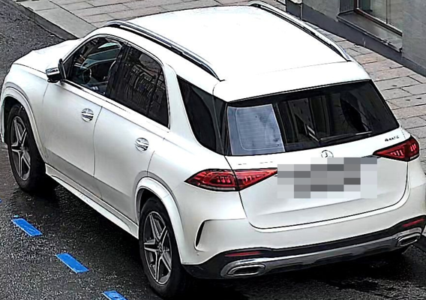
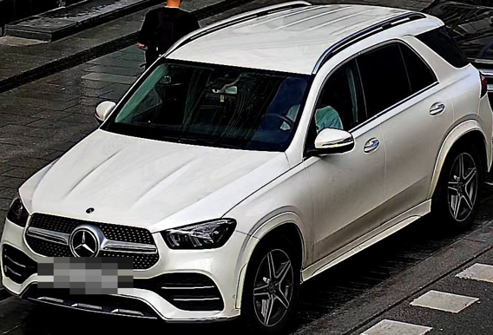
ПРОСВЕТ / ЛЦТ 2026 / ЗАДАЧА 7
Один автомобиль. Две камеры
Ракурс меняется. Задача остаётся: найти ту же машину по внешности.
ЗАПРОС / КАМЕРА 39
ВЕРНАЯ ПАРА / КАМЕРА 33
После исключения одной камеры: верная пара на 1-м месте.
Валидация, случай F03. d1_j48 + независимый top-50 rerank; кадры и bbox без ретуши.
6
Notes:
1. Один автомобиль. Две камеры
### Заголовок
**Один автомобиль. Две камеры**
### Заметки докладчика и источники
Задача — узнать автомобиль по внешности при смене ракурса, а не прочитать номер.
На слайде крупно показаны query и правильный top-1 d1_j48 при независимом
переранжировании top-50 для этого запроса из случая F03.
Это конкретный пример успеха, а не оценка устойчивости всей модели.
**F03:** query_index 1062, vehicle_id 1409, камеры 39 и 33. У исходной OSNet
правильная пара была на ранге 2 в старом опыте, у сдаваемого top-50 KR — на ранге 1
после исключения совпадения той же камеры; score 0,816926. Номера размыты
в исходных изображениях организатора; дополнительной
ретуши нет. По ТЗ нельзя использовать номер и остаточные признаки пластины.
Источники: `04-solution/error-analysis/d1_j48/examples/manifest.json` (F03),
`examples/07_fixed_view_F03.png`; `out/per_query_d1_j48.json`, `out/image_sources.json`;
актуальный порядок и score: `05-presentation/assets/official-evaluation-20260929.json`.
SHA выбранного исходного PNG записан в manifest, пиксели встроенных кропов сверяет validator.

Slide 7
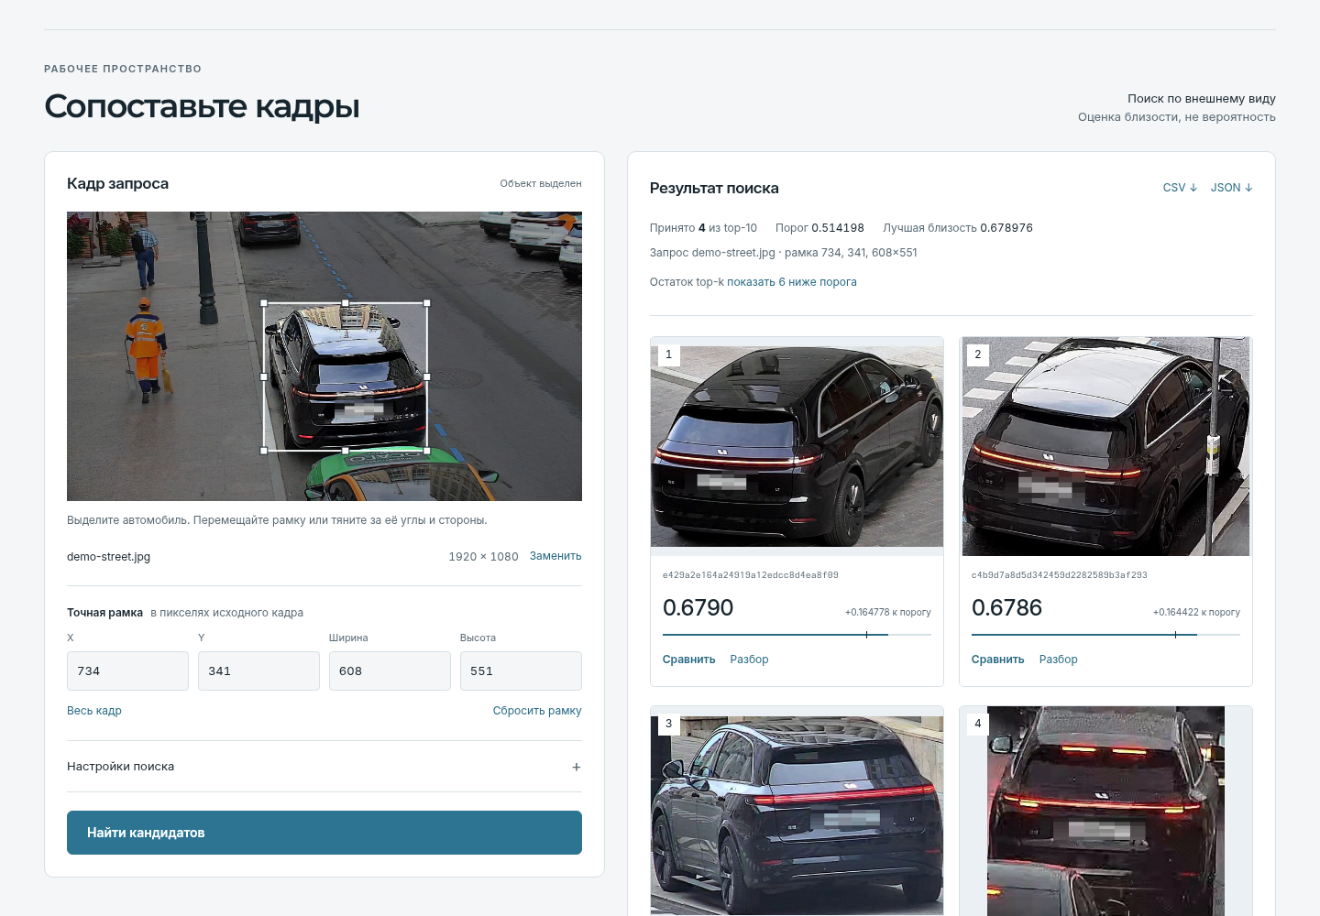
ПРОСВЕТ / ЛЦТ 2026 / ЗАДАЧА 7
Поиск начинается с кадра и рамки
01
Выделить автомобиль
Демокадр или JPEG/PNG.
Рамка мышью, касанием
или точными числами.
02
Сравнить кандидатов
Крупная пара кадров.
Явный порог и оценки
ниже него.
03
Сохранить результат
CSV / JSON текущего поиска.
Отказ тоже сохраняется.
HTTP API: точный cosine. Score — близость, не вероятность. Ошибка API отдельно от отказа модели.
7
Notes:
2. Поиск начинается с кадра и рамки
### Заголовок
**Поиск начинается с кадра и рамки**
### Заметки докладчика и источники
Путь: галерея уже подготовлена администратором → оператор выбирает демонстрационный
кадр или загружает JPEG/PNG → задаёт/уточняет bbox → запускает настоящий API → сравнивает
кадры → получает объяснение или отказ → выгружает текущий результат CSV/JSON.
Скриншот показывает собранную версию сервиса, без адресной строки, подставных результатов
и персональных контактов. Светлая тема, viewport 1440×1000, demo-street.jpg
(query `e03daa7cd69147cf9ffcfe59b6f1ff74`), bbox [734,341,608,551].
UI source SHA `6e8c1c9d7be015073252f1d30da181737894067c`; SHA PNG
`c737fd4bb7d924f9da0be07e7e584af03f9798ee3e6c464411cef0ed7c99beba`.
Снимок получен из интегрированного UI через SSH loopback к опубликованному API d1_j48
с галереей 750 объектов; результаты не подменялись. Первые кандидаты
`e429a2e164a24919a12edcc8d4ea8f09` (cosine 0.678976) и
`c4b9d7a8d5d342459d2282589b3af293` (0.678620) — другие исходные кадры;
из top-10 приняты 4, порог 0.5141976914190476. Меток test и camera_id нет,
поэтому идентичность/межкамерность кандидатов не подтверждается.
Хеши static-файлов, demo-каталога, capture-скриптов, ответа API и model version
закреплены в `assets/ui-provenance.json` (SHA
`ae67289f371f7bf46954cea3cf370986a75f2baae6292259e2f2a0894ad21a0c`).
Экспорт относится к текущему запросу. Ошибка объяснения
не должна разрушать результаты поиска. Отказ — успешный пустой ответ, 422/409/503 —
отдельные ошибки ввода, незагруженной галереи и недоступного хранилища.
API использует точный cosine (`exact=True` в Qdrant), по умолчанию top_k=10 с фильтром
score ≥ 0.5141976914190476 до округления. Ни один score не является вероятностью.
Пользователь может посмотреть кандидатов ниже порога; это не отменяет исходного отказа.
Пакетная сдача использует независимый top-50 KR для `submission.csv`, но
`candidates.csv` и HTTP API сохраняют cosine и один порог. Разбор относится к первой OSNet, поиск —
к ансамблю + whitening; эту границу нельзя скрывать.
Источники: `04-solution/service/app/api/main.py`, `api/store.py`, `core/config.py`,
`static/app.js`; `SOLUTION.md` §§1–5. Финальный screenshot/provenance: `assets/ui-search.png`
и `assets/ui-provenance.json`; кадр получен через реальный API в локальном браузере.

Slide 8
ПРОСВЕТ / ЛЦТ 2026 / ЗАДАЧА 7
Две ветви. Один признак из 512 чисел
OSNet-AIN
Кроп
Объединение
Whitening
512
RGB
208 × 208
L2 ветвей
Среднее → L2
Матрица P
→ L2
float32
combined_v1
Наше LP-FT
дообучение
Почему OSNet
Смена ракурса
Два режима поиска
Перенос на наши данные:
mAP 0,657 против 0,238
у R50-IBN, cosine.
Межкамерный MCNL,
баланс камер, MixStyle
и аугментации при обучении.
API: точный cosine.
Batch: top-50 KR только
с текущим запросом.
d1_j48 @208. Нормировка каждого вектора, среднее, L2, whitening rho=0,5, L2. Обучение whitening: train_fit.
8
Notes:
3. Две ветви. Один признак из 512 чисел
### Заголовок
**Две ветви. Один признак из 512 чисел**
### Заметки докладчика и источники
Показываем настоящее устройство дескриптора. Вход — предоставленный bbox, RGB,
PIL bilinear 208×208, float32 0…255 NCHW. Встроенная нормировка ONNX уже включена,
внешняя ImageNet-нормировка не применяется. Две сети получают один кроп.
L2 каждой 512-мерной ветви → среднее → L2 → y=(x−m)@P.T → L2.
Whitening 512×512, ρ=0,5, обучен по межкамерным разностям на train_fit.
combined_v1 — наше LP-FT дообучение OSNet-AIN на RoundaboutHD (MIT), CARLA-ReID
(Apache-2.0) и train организатора. Предобучение исходной OSNet: OMZ 2022.1.
Сначала обучали classifier, затем частично размораживали backbone; не сеть с нуля.
Рецепт включает MCNL и MixStyle, баланс камер, hflip/pad-crop. Это цели механизмов,
отдельной абляции причинного эффекта каждого на d1_j48 не было.
Почему backbone: историческая проверка cosine дала OSNet mAP 0.656569 против R50-IBN
0.2384, на слайде округлено 0,657 / 0,238. Эти числа нельзя сравнивать как эффект
нашего дообучения. API: точный cosine. Batch: k-reciprocal, k1=6, k2=3,
λ=0,3, отдельно для текущего query и его top-50 gallery по cosine. Другие
query не влияют на порядок; `candidates.csv` использует исходный cosine.
Источники: `04-solution/service/app/core/model.py`, `preprocess.py`, `config.py`;
`training/combined/journal.md`, `training/combined/REPORT.md`, `training/src/README.md`;
`04-solution/postproc/REPORT.md` §2; `SOLUTION.md` §§2, 9, 11.
Диаграмма состоит из редактируемых объектов PPTX; отдельный SVG и DOT — `assets/`.

Slide 9
ПРОСВЕТ / ЛЦТ 2026 / ЗАДАЧА 7
Качество поиска зависит от режима
589 / 832
верных первых ответов
у top-50 KR
+0,0169 mAP@10
против cosine на
тех же признаках.
Одна многократно использованная валидация. Закрытый test без меток.
Эти числа не обещают такое же качество на новых камерах.
Официальный evaluate.py: mAP@10 и Rank-1, 832 допустимых query из 1110, gallery 750. Validation использовалась многократно.
9
Notes:
4. Качество поиска зависит от режима
### Заголовок
**Качество поиска зависит от режима**
### Заметки докладчика и источники
Один сплит: 1110 query × 750 gallery, 832 query имеют допустимую пару.
Официальный `evaluate.py` считает mAP@10 и Rank-1 только на этих 832;
same-camera совпадения удаляются из присланного top-10 без пополнения списка.
Нативный редактируемый график имеет общую ось 0…1 и читает значения из
`assets/official-evaluation-20260929.json`.
| Режим d1_j48 | Официальный mAP@10 | Rank-1 |
|---|---:|---:|
| cosine по тем же признакам | 0.7242262381715506 | 0.6850961538461539 |
| top-50 KR для каждого query | 0.7411030505952382 | 0.7079326923076923 |
У top-50 KR верны 589 первых ответов из 832: на 19 больше, чем у cosine.
Прирост mAP@10 составляет 0,016877 на этих данных. Старые 0,774092
full-ranking mAP и 608/832 относились к общему KR-графу всех query + gallery;
этот исследовательский режим нарушает новое правило независимости запросов
и не является метрикой сдаваемого `submission.csv`.
Val многократно использовался. Оптимизм выбора лучшей из 7 сборок оценивался
0,0069 симметрично и 0,0127 A→B; это не доверительный интервал всей исторической
подгонки. Старые проверки +0,080433 против OSNet+KR на половинах и исключениях
камер относятся только к историческому общему KR-графу и не доказывают прирост
нового top-50 режима. Test-метрики неизвестны.
Источники: `05-presentation/assets/official-evaluation-20260929.json`,
`/home/artem/Downloads/evaluate.py` (SHA-256 указан в JSON), локальные входы
под `/home/artem/tmp/lct-official-20260929/evaluate-inputs/`;
исторический опыт: `training/combined/s02_metrics.json` → d1_j48.cos / .kr;
`error-analysis/d1_j48/out/summary.json`, `out/transitions.csv`, `REPORT.md` §§1,4;
`audit/stability/REPORT.md`, `verification.json`.

Slide 10
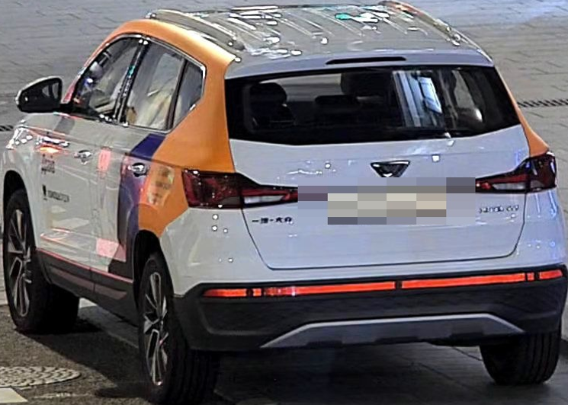
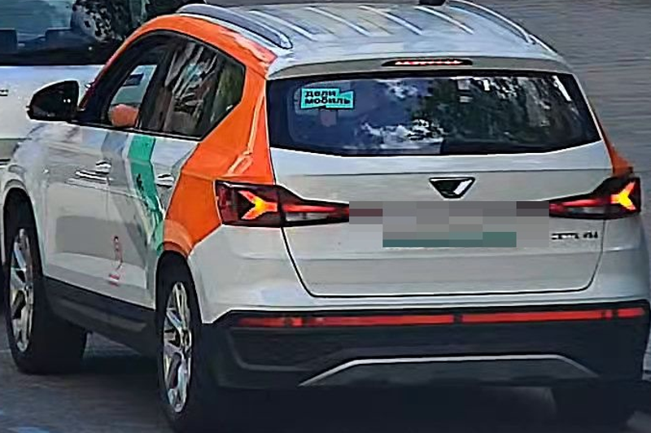
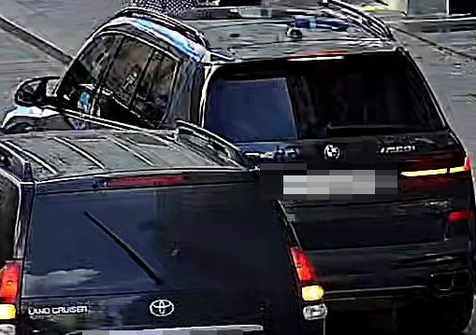
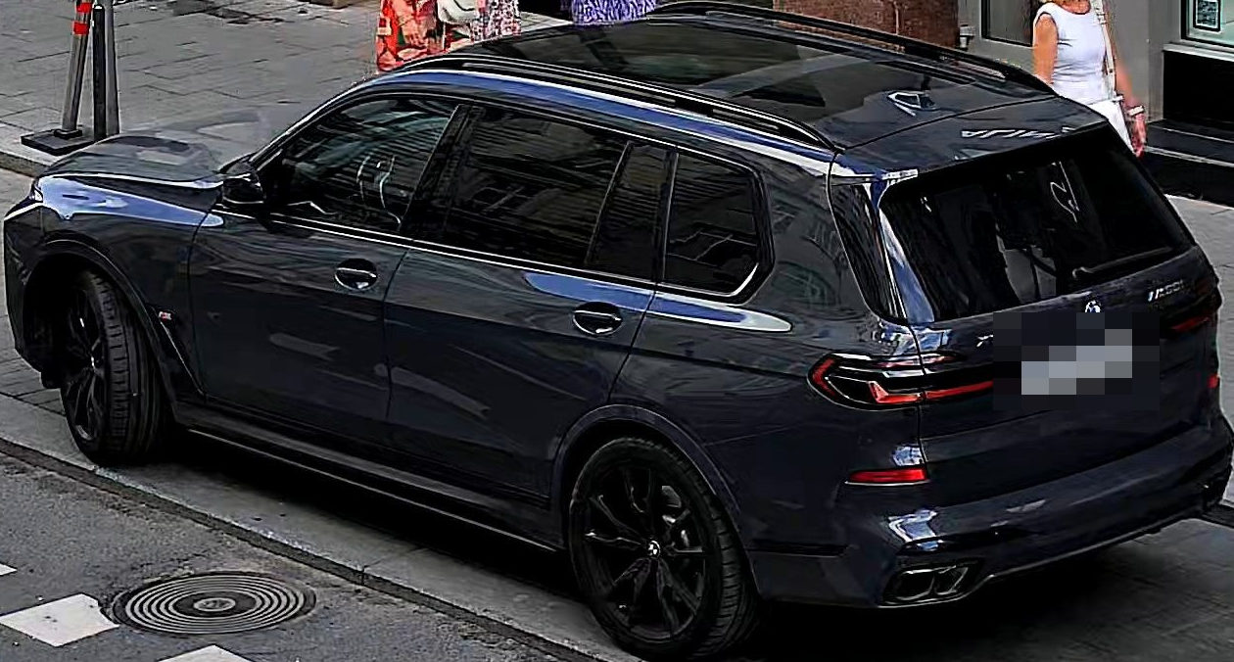
ПРОСВЕТ / ЛЦТ 2026 / ЗАДАЧА 7
Порог имеет цену в обе стороны
Чужая машина проходит порог
Верная машина получает отказ
Запрос
Первый кандидат
Запрос
Верная пара · другая камера
Пары нет по разметке. Cosine 0,626608.
Верный top-1, но cosine 0,502348.
75 из 278 без пары приняты
20 из 832 с парой отклонены
candidates.csv: cosine, порог 0,5141976914; случаи P07/N02 на val. Оценки — близость, не вероятность.
10
Notes:
5. Порог имеет цену в обе стороны
### Заголовок
**Порог имеет цену в обе стороны**
### Заметки докладчика и источники
На слайде две реальные ошибки действующего cosine-порога
`t=0.5141976914190476` для `candidates.csv` и HTTP API. `submission.csv`
ранжируется отдельно и не определяет отказ.
P07 (query 82): по разметке нет пары, чужой первый кандидат имеет cosine
0,626608 и проходит порог. N02 (query 1078, vehicle_id 983, камеры 33 и 74):
верная межкамерная пара стоит первой по cosine 0,502348, но ниже порога;
в `candidates.csv` для этого запроса нет строк. В презентацию встроены
неизменные кропы по bbox из `split/files/val_query.csv` и `val_gallery.csv`,
исходные изображения организатора `d33614c8e25b475880fb28c58d752100.jpg`
и `6f46dde27e5447599a07632b34a3be53.jpg`. Порог ради иллюстрации не меняли.
Официальный оценщик на этой validation: TP=803, FP=84, FN=20, TN=203;
F1=0,939181, TNR=0,730216. Из 278 запросов без пары 75 ошибочно приняты,
203 отклонены. Остальные 9 FP — запросы с парой, где первый принятый кандидат
чужой. Из 832 с парой 20 получили отказ. Здесь F1 включает правильность
верхнего кандидата, TNR считает только запросы без пары; это не прежняя
исследовательская метрика `presence`.
Порог выбран до публикации нового оценщика на использованной калибровочной
валидации; независимого подтверждения отказа нет. Исторический full-batch
KR-порог 0,52828123 к релизу не применяется. Старый N01 — не отказ в новом
`candidates.csv`, поскольку cosine-кандидат той же камеры проходит порог;
поэтому он заменён на N02.
Источники: `assets/official-evaluation-20260929.json`,
`error-analysis/d1_j48/examples/manifest.json` (P07), `service/app/core/config.py`,
`service/app/core/submission.py`, `SOLUTION.md` §6.

Slide 11
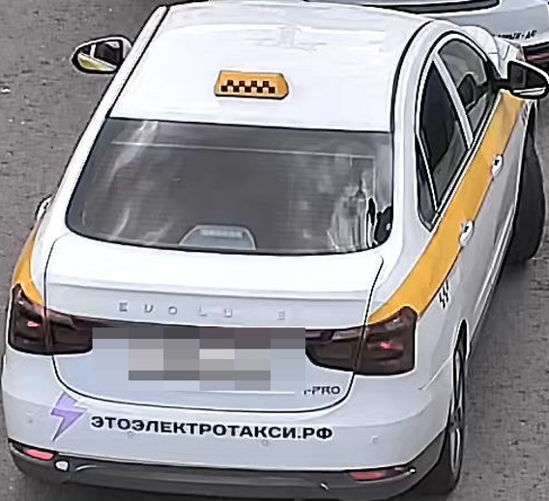
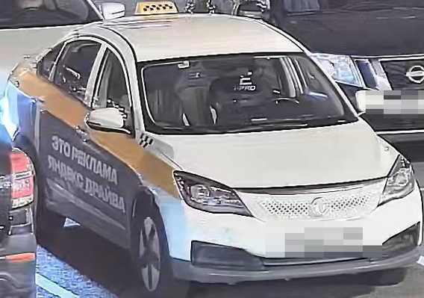
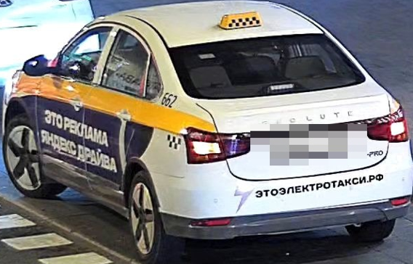
ПРОСВЕТ / ЛЦТ 2026 / ЗАДАЧА 7
Одинаковая ливрея скрывает различия
Запрос
Ошибочный top-1
Верная пара
v451 · камера 19
v1158 · score 0,894970
v451 · score 0,731592
Чужая машина с похожим ракурсом получила score выше верной пары.
E17, query 516. Независимый top-50 KR на val. Верная пара осталась третьей.
11
Notes:
6. Одинаковая ливрея скрывает различия
### Заголовок
**Одинаковая ливрея скрывает различия**
### Заметки докладчика и источники
Показываем финальную сборку d1_j48 с независимым top-50 KR, а не устаревший
разбор одиночной OSNet.
E17, query 516, v451: запрос с камеры 19; ошибочный top-1 v1158, камера 89,
score 0,894970. Правильная пара v451 с камеры 89, score
0,731592, ранг 3. Верная машина показана спереди, чужая сзади похожа
на запрос по ракурсу и ливрее. Это визуальная гипотеза трудности, не причинное
доказательство того, какие признаки использовала сеть.
Исторический визуальный разбор выбрал 64 из 224 ошибок прежнего общего KR-графа
(seed 20260923, 50 vehicle_id); его доли не описывают новую топ-50 выдачу.
Главные визуальные категории одним наблюдателем: ракурс 23, похожая машина 20,
освещение 10, кроп/окклюзия 5, видимая несогласованность разметки 5, не установлено 1.
Это ограниченная субъективная разметка, не распределение всех ошибок или будущего test.
Доли не превращаем в доказанную причинность. Второго независимого человека-разметчика нет.
В 5 query с видимыми несогласованностями — 4 разные машины, одна gallery-рамка
повторяется у двух query. Все они сохранены в метриках; потолок модели этим не доказан.
Источники: `error-analysis/d1_j48/examples/01_twin_E17.png`, `examples/manifest.json`,
`out/manual_labels.csv`, `out/manual_summary.json`, `out/sample_frozen.json`, `REPORT.md`,
`REPORT-критика.md`, `PITCH.md`.

Slide 12
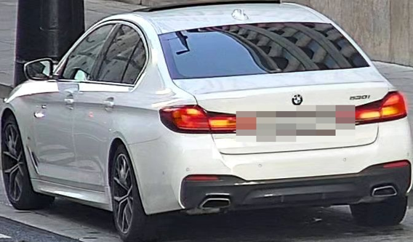
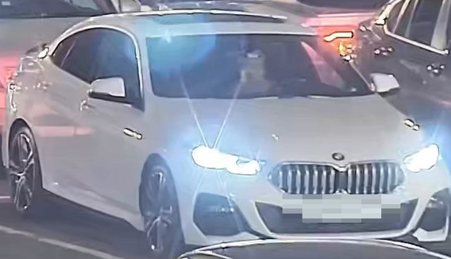
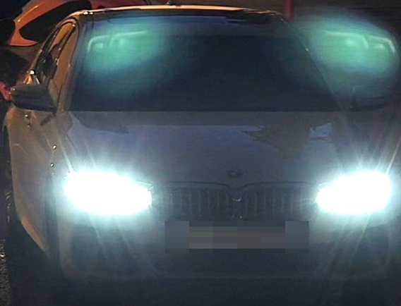
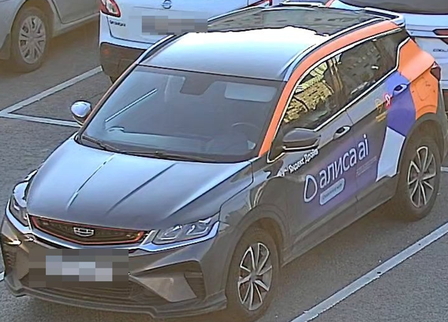
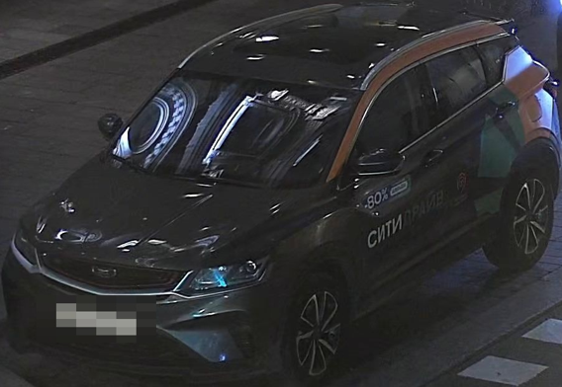
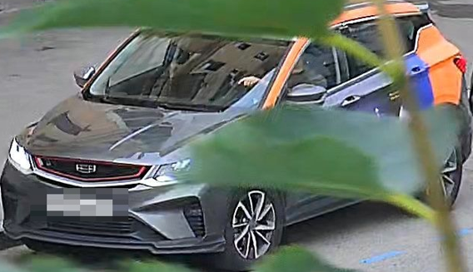
ПРОСВЕТ / ЛЦТ 2026 / ЗАДАЧА 7
Свет и перекрытие остаются трудными
Свет фар
Запрос
Ошибочный top-1
Верная пара
Верная пара: ранг 8
Перекрытие кузова
Запрос
Ошибочный top-1
Верная пара
Верная пара: ранг 3
E08/E44, d1_j48 + независимый top-50 KR, val. Причины по одному наблюдателю — гипотезы.
12
Notes:
7. Свет и перекрытие остаются трудными
### Заголовок
**Свет и перекрытие остаются трудными**
### Заметки докладчика и источники
E08, query 758: у верной пары детали передка теряются в свете фар.
При независимом top-50 KR правильная пара на ранге 8, ошибочный top-1
имеет score 0,820100, верная пара — 0,190284. Отказ здесь определяется
отдельным cosine `candidates.csv`; старое заключение об отказе KR не переносится.
E44, query 386: ракурс верной пары близок, но значительная часть кузова закрыта.
Чужая машина каршеринга выше: top_score=0,753154,
лучшая верная пара 0,612521 на ранге 3.
Оба случая показаны полностью: query, ошибочный top-1, лучшая верная пара.
Статистика 224 ошибок, распределение рангов и разрыв по камерам из старого
`error-analysis/d1_j48` относятся к историческому общему KR-графу;
на сдаваемый top-50 режим без повторного пересчёта не переносим.
Источники: `error-analysis/d1_j48/examples/02_lighting_E08.png`,
`examples/03_occlusion_E44.png`, `examples/manifest.json`, `out/derived_stats.json`,
`REPORT.md` §3 и независимый `REPORT-критика.md`.

Slide 13
ПРОСВЕТ / ЛЦТ 2026 / ЗАДАЧА 7
Цена дескриптора и масштаб поиска
d1_j48 / ИЗВЛЕЧЕНИЕ ПРИЗНАКА
ИССЛЕДОВАТЕЛЬСКИЙ ANN / ТОЛЬКО ИНДЕКС
372,5 мс
2,98 мс
Среднее на кадр
Медиана 392,7 мс; p90 421,7 мс
Медиана, p95 5,14 мс
99,96 % полноты top-10
Пик RSS 2908 МиБ; 1 CPU-поток
1
d1_j48 на реальных данных
2
ANN top-K + локальный KR
3
Новая калибровка отказа
Миллион — синтетический индекс. Сквозной путь не измерен. Локальный API: p95 1,81 с, 20 запросов.
CPU-замер branches3: batch=1, ORT=2 потока, 50 кадров. ANN — отдельный опыт на синтетических векторах OSNet.
13
Notes:
8. Цена дескриптора и масштаб поиска
### Заголовок
**Цена дескриптора и масштаб поиска**
### Заметки докладчика и источники
Слева реальная измеренная стоимость d1_j48 (AB) из branches3: mean=372,5 мс,
median=392,7, p90=421,7; 50 выбранных объектов, batch=1, ORT CPUExecutionProvider,
intra_op=2/inter_op=1, 5 warmup на конфигурацию, порядок семи конфигураций перемешан
для каждого объекта. ONNX Runtime 1.30.0, NumPy 2.4.6, Linux x86_64 на общем узле.
Это извлечение признака, не время HTTP-ответа; на машине была другая нагрузка.
Справа отдельный ANN-опыт старой одиночной OSNet на синтетическом миллионе:
FAISS IVF1024 nprobe=16, median 2,98 мс, p95=5,14 мс, recall@10 против точного float32
99,96 %, peak RSS 2908 МиБ, один CPU-поток. Миллион — шумовые копии 750 векторов,
не миллион реальных автомобилей. Инференс и HTTP не входят. Объединённый d1_j48
на миллионе, холодный старт/API p95/RAM под параллельными запросами не измерены
в этом историческом тесте.
Отдельная локальная репетиция API 25.09: после 3 warmup последовательно выполнены
20 запросов по трём разрешённым demo-кадрам, p50=1,20175 с, p95=1,80701 с,
0,72697 запроса/с. Это полный HTTP-запрос на локальном CPU-стенде с галереей 750,
а не оценка сети/VPS или сравнение student. При concurrency=2, n=10 p95=3,51421 с.
Холодный старт API NOT MEASURED. Источник: локальный проверочный журнал
`outputs/continuation-20260925/http-benchmark.json`, version совпадает с ui-provenance.
На слайде p95 округлён до 1,81 с и явно указан размер 20.
Текущая пакетная сдача уже считает локальный top-50 KR отдельно для каждого
запроса, но предварительный top-50 отбирается точным cosine, без ANN.
Следующий план: измерить ANN отбор top-K на d1_j48, проверить сохранение
официального mAP@10, обновить индекс и провести конкурентную нагрузку.
Отдельный top-100 опыт старой модели сохранял 64 % прибавки полного KR за 25 мс/запрос;
это не latency готового production пути.
Источники: `training/branches3/cpu_batch1_benchmark.json`, `REPORT.md` §6;
`scaling/REPORT.md`, `scaling/results/*.json`; `SOLUTION.md` §§8,11.

Slide 14
ПРОСВЕТ / ЛЦТ 2026 / ЗАДАЧА 7
Собственное ядро быстрее, но не заменяет релиз
КАЧЕСТВО · ОФИЦИАЛЬНЫЙ mAP@10
СКОРОСТЬ · CPU, BATCH-1
0,7411 → 0,2980
43,86 → 1,73 мс
d1_j48 → CrossViewCore
один и тот же val-сплит
p95, RGB208 тензор → признак
Не сопоставлять с 13: другой CPU/граница
Независимый top-50 KR/query.
Val не новый holdout.
Веса 18,63 → 4,90 МБ
40 кадров, 5 прогревов, 2 потока
Критерий качества и отказа не выполнен.
В релизе остаётся d1_j48.
Отказ ядра на val не прошёл
предзаданный release gate.
Val 1110 × 750 (832 с парой), официальный mAP@10; отдельно CPU batch1 без JPEG.
14
Notes:
9. Собственное ядро быстрее, но ищет хуже
### Заголовок
**Собственное ядро быстрее, но ищет хуже**
### Заметки докладчика и источники
Специализированный CrossViewCore — одна MobileNetV3-Small с собственной global/local
головой, image→512D. Это обученная модель, а не новое имя для прежнего ансамбля.
Дообучение исходного CrossViewCore включило 12 эпох на 6639 собственных fit-кадрах,
затем 8 эпох на 19 967 combined fit-кадрах. Учитель d1_j48 вычислял признаки
только во время обучения; target whitening обучен на fit. Checkpoint и вес fusion
выбирались по dev, пороги отказа — отдельно по dev. Старый dev уже участвовал в
прошлом выборе исходного checkpoint, а val исторически использовалась многократно:
это **не новый нетронутый holdout**.
На одной и той же val 1110 query × 750 gallery, 832 query с допустимой парой,
same-camera исключены. По новому официальному `evaluate.py` и независимому
top-50 KR/query: mAP@10 d1_j48 0,741103, CrossViewCore после combined fit
0,297972; Rank-1 0,707933 против 0,256010. В cosine mAP@10 — 0,724226
против 0,273666. Сохранённые `baseline-fresh.npy` и `core-fresh.npy` имеют
один порядок строк; их хеши, четыре выходных отчёта и команда — в
`assets/official-evaluation-20260929.json` и
`/home/artem/tmp/lct-official-20260929/owncore-official/generate.log`.
На новое официальное mAP@10 ещё нет парного CI и поправки на семейство гипотез.
Историческая оценка на общем KR-графе дала full-ranking mAP 0,774092 против
0,327450; парный CI95 дельты [−0,492405; −0,400641], p_Holm(8)=0,003999.
Этот граф смешивал векторы разных query и не соответствует новому правилу
независимости запросов. Его CI и p-value нельзя переносить на официальный
mAP@10. Dev-калиброванный отказ отдельного ядра в старом опыте имел TNR=0,0;
поэтому оно не прошло заранее зафиксированный release gate.
Исследовательский fusion — нормированные признаки двух моделей, 1024D
конкатенация с весом, выбранным на dev. В старом общем KR-графе его mAP
0,7626042, CI95 дельты к прежней базе [−0,026954; +0,003198]; доказанного
выигрыша нет. Официальный mAP@10 этого fusion не пересчитан. 1024D требует
версии интерфейса и нового индекса; ни один вариант не выполнил заранее
установленный release gate. Эти числа не показываются как качество релиза.
На одной Linux CPU-машине, 2 потока, batch=1, 5 прогревов и 40 попарных
реальных кропов: p95 от готового RGB208 тензора до нормированного признака
43,8607 мс у d1_j48 и 1,7274 мс у CrossViewCore. Размер весов 18,631 и
4,902 МБ. Это измерение не включает JPEG, HTTP, Qdrant и KR; его абсолютные
времена нельзя смешивать с историческими замерами на другом узле. Быстрое
ядро и исполняемый checkpoint/ONNX остаются исследовательским результатом,
релизом остаётся d1_j48.
Исторические отрицательные работы сохранены: шесть ансамблей branches3,
лучший ABD ΔmAP +0,003782, CI95 включает 0, p_Holm=1; +77,7 % стоимости кадра.
Вход 256 после дообучения ΔmAP −0,0059 и +36,6 % стоимости. Абляция зоны номера
3 маски × 2 режима не доказывает полную независимость от пластины.
Источники: `04-solution/training/owncore-distill-20260926/protocol-own.json`,
`protocol-combined.json`, локальный (вне Git)
`outputs/owncore-distill-20260926/holm8-d94d3fd.json` (SHA-256
37f797d3c428f3c0bb34a3048f72810ebf658483a24c6430425a7798901be280),
`assessment-combined-d94d3fd/evaluation/evaluation.json` (SHA-256
b4f29deedcc3bcf01a93c9449f2ba1f34b4ccb60163594b0060d1f8d6ad8319f),
`assessment-combined-d94d3fd/benchmark/benchmark.json` (SHA-256
9e545c42596b330c1f99ee0b08e4e9c113ef5b047dc6af8380d6f1cd1f89b3b0).
Измерение и его выбор связаны с кодом `d94d3fd`; агрегатор пересчитал Holm для
полного семейства 8 сравнений. Исторические источники для прежнего student:
`training/distill-20260925/README.md`; branches3 и input256 — отдельные опыты.

Slide 15
ПРОСВЕТ / ЛЦТ 2026 / ЗАДАЧА 7
Один проверяемый комплект сдачи
Артефакт | Контракт результата одного прогона
submission.csv | Без заголовка: top-10 при галерее ≥ 10, top-50 KR для каждого запроса, независимо от отказа
embeddings.npy | По 512 чисел: сначала запросы, затем галерея, в порядке входных CSV
candidates.csv | Все пары с исходным score ≥ порога (cosine 0,51419769), без лимита 10. Нет строк — отказ при успешном batch и уникальных query ID
manifest.json: SHA входов и выходов.
run_info.json: режим и параметры.
Обе ONNX, whitening, wheels
и базовые офлайн-образы в комплекте.
Readme.md и SOLUTION.md описывают фактическую сборку. Изображения организатора передаются отдельно от Git.
15
Notes:
10. Один проверяемый комплект сдачи
### Заголовок
**Один проверяемый комплект сдачи**
### Заметки докладчика и источники
Таблица сдачи — действующий контракт, а не декоративная подпись.
submission.csv без заголовка содержит первые 10 кандидатов независимого top-50
KR для каждого query при gallery≥10, независимо от отказа.
embeddings.npy содержит векторы 512 float32 сначала query затем gallery в порядке CSV.
candidates.csv содержит все пары с cosine≥0,5141976914 без лимита 10. Отсутствие строк
означает отказ при уникальных query ID и успешном batch. Округлённый confidence не
меняет решение о пороге. Границы пустой/малой gallery и повторяющихся ID см. SOLUTION.
`artifacts-final/manifest.json` связывает SHA входных CSV, моделей и четырёх выходных
файлов одного прогона с manifest изображений. `run_info.json` хранит параметры,
размеры и время этого прогона; он не содержит SHA входных CSV и не является четвёртым
сдаваемым файлом.
Один образ приложения: браузер/API и batch используют общий extractor. API и Qdrant —
два контейнера; gallery-loader отдельно инициализирует коллекцию. Batch не требует
Qdrant. В Git входят обе ONNX, whitening, wheels и офлайн base images. Данные организатора
передаются отдельно разрешённым способом. Не обещаем воспроизводимость всего исторического
архива исследований из одного Git. Readme.md содержит навигацию по ТЗ §12, SOLUTION
описывает реальный состав и команды. Исходники находятся в репозитории команды
на SourceCraft; презентация, прототип и документация опубликованы по HTTPS.
Источники: `service/app/core/submission.py`, `batch.py`, `artifacts-final/manifest.json`,
`artifacts-final/run_info.json`,
`service/Dockerfile`, `service/docker-compose.yml`, `reproduce/README.md`,
`SOLUTION.md` §§3–5,7–13. Результаты сборки и проверок приведены в
`05-presentation/build-report.md` и отчётах `04-solution/audit/`.

Slide 16
ПРОСВЕТ / ЛЦТ 2026 / ЗАДАЧА 7
Демонстрация открыта по HTTPS
Кадр
Рамка
Сравнение
ОНЛАЙН · 28 СЕНТЯБРЯ
iamcp.ru
Сайт и материалы решения
demo.lct.iamcp.ru
Сервис · галерея 750
CrossViewCore обучен и проверен.
По критерию качества в релизе
остаётся d1_j48.
Репозиторий SourceCraft
Команда 33 · ПРОСВЕТ
Сайт, сервис и материалы опубликованы. Решение отправлено через платформу организатора 28.09.2026.
16
Notes:
11. Демонстрация открыта по HTTPS
### Заголовок
**Демонстрация открыта по HTTPS**
### Заметки докладчика и источники
Финальный сценарий защиты: открыть `https://demo.lct.iamcp.ru/` → загрузить разрешённый
демонстрационный кадр → уточнить рамку → выполнить настоящий API → сравнить разные
исходные кадры кандидатов → показать явный отказ на отдельном подготовленном примере →
сохранить CSV/JSON текущего ответа. Демо-кадр взят из закрытого test без доступных
меток и camera_id: сходство и принятие порогом не подтверждают истинную идентичность
или межкамерность. Размеченный межкамерный успех F03 показан отдельно на слайде 6.
Если сеть недоступна, резервная демонстрация выполняется локально с тем же приложением,
моделями и подготовленной gallery; скриншот не заменяет реальный запуск.
28.09.2026 проверены HTTPS 200 на `https://iamcp.ru/`, `https://iamcp.ru/workspace/`,
`https://demo.lct.iamcp.ru/`, `https://iamcp.ru/submission/presentation.pdf`,
`https://iamcp.ru/submission/presentation.pptx` и
`https://iamcp.ru/submission/documentation.pdf` при прямом обращении к VPS
84.201.146.191 с корректным TLS/SNI. Решение отправлено через платформу
28.09.2026; SourceCraft-репозиторий создан организаторами в организации
хакатона. Проверка по закреплённому IP не подтверждает распространение DNS у
всех провайдеров. Обновлять материалы можно до 29 сентября 23:59 МСК;
коммиты после этого срока аннулируют сдачу.
Сдаваемая модель d1_j48: CrossViewCore обучен и измерен, но не прошёл заранее
зафиксированный критерий качества/отказа; fusion также не принят. Полный PPTX и PDF —
16 слайдов, technical preview — 11.
Слайд 3 содержит контакты, поэтому полные файлы и render этой страницы исключены из Git.
Источники: внешняя HTTPS-проверка 28.09.2026 с `curl --resolve` и HTTP 200,
`03-plan/timeline.md`, `SOLUTION.md` §13, сообщение организаторов 27.09.2026,
принятый brief в Obsidian Projects/LCT/Продолжение/2026-09-25.

